Slide 1

SE DEBEN MANTENER LAS MEDIDAS DE BIOSEGURIDAD??
Dra. Daysi Ramírez Reyes

Slide 2


RESPUESTA PORQUE

Slide 3
Cuándo terminará la Pandemia?
OMS, La ¨fase aguda¨ de la pandemia terminará cuando el 70% de la población mundial esté vacunada.
Andrew Pollard, investigador jefe de la vacuna de Oxford: “El final de la pandemia no es el final del virus [COVID-19]. Es el fin de un impacto insostenible sobre los sistemas de salud”.
Rochelle Walensky, directora de los Centros para el Control y Prevención de Enfermedades de Estados Unidos (CDC, por sus siglas en inglés), manifiesta que el fin de la pandemia dependerá del comportamiento de las personas.

Slide 4
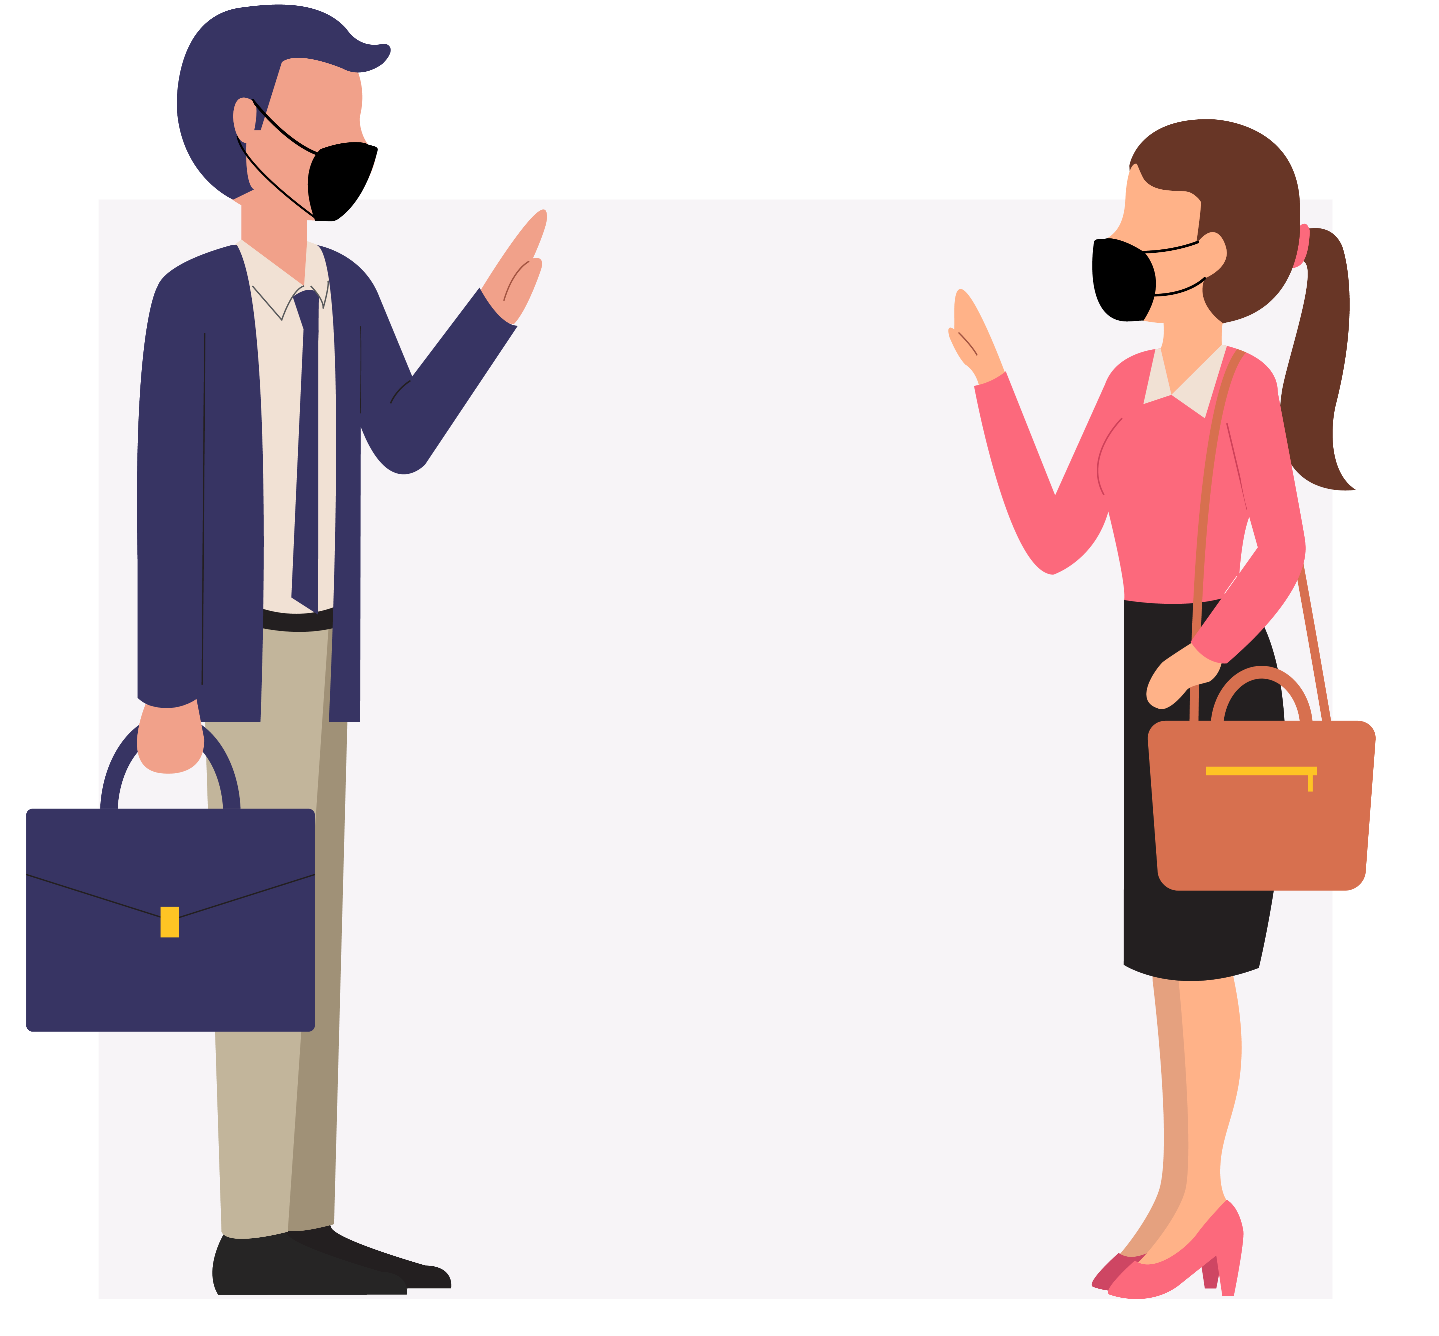
Objetivos
.
Crear una cultura de seguridad en la que todos seamos responsables y estemos atentos al bienestar de nuestra familia y nuestro equipo de trabajo
Notes:
Fortalecer la capacidad de respuesta ante la pandemia mediante la disminución de las tasas de infección por SARS-CoV-2 en el personal de salud.
Presentar a los trabajadores de la salud recomendaciones prácticas relacionadas con la prevención y el control de infecciones en las unidades de salud.
Crear una cultura de seguridad en la que todos seamos responsables y estemos atentos al bienestar de nuestro equipo de trabajo.
Cultura de seguridad
Uno de los objetivos de esta guía es crear una cultura de seguridad en la que todos seamos responsables y estemos atentos al bienestar de nuestro equipo de trabajo. Es importante la retroalimentación para mejorar; por ello, promovemos la comunicación franca entre colegas con el fin de disminuir el número de errores cometidos.

Slide 5

MEDIDAS DE BIOSEGURIDAD EL SALVADOR
Higiene de las manos

Slide 6
Decreto
21 de Abril 2022
"Disposiciones para el uso voluntario de mascarillas en espacios públicos en relación a la pandemia por covid-19“.
"Queremos anunciar la NO OBLIGATORIEDAD DEL USO DE LA MASCARILLA para todos los grupos poblacionales (...) la no obligatoriedad en el territorio (de la mascarilla) nos permite darle las herramientas a la población para que pueda escoger de manera voluntaria el utilizar las medidas correspondientes"

Slide 7
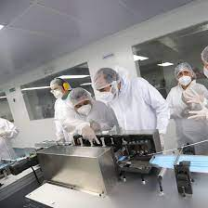
Excepciones al Decreto
Casos en los que una persona se dedique a realizar actividades relacionadas a la producción de alimentos y medicamentos.
Industrias donde se exija por control de calidad.

Slide 8
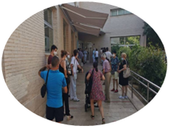
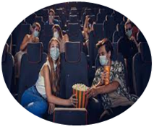
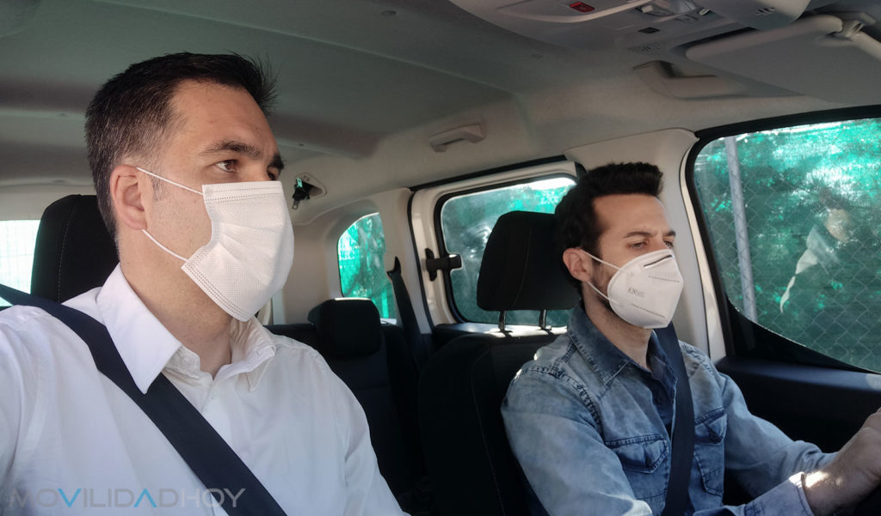
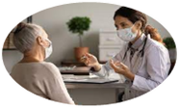
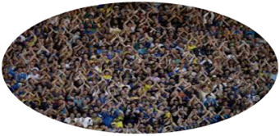
RECOMENDACIONES DECRETO
.
Visita centros de salud
Sitios cerrados
Transporte publico
Aglomeraciones
Pacientes con enfermedades Crónicas

Slide 9
ESCENARIOS DEL DECRETO
El artículo 4 del decreto emitido reitera que, al existir un rebrote de contagios, la OBLIGATORIEDAD del uso de mascarilla podría volver a ser impuesta por parte de las autoridades gubernamentales.

Slide 10
Entonces ….
RECORDEMOS

Slide 11
MEDIDAS QUE SI FUNCIONAN
2. USO DE MASCARILLA
3. VENTILACION ADECUADA.
4. DISTANCIAMIENTO FISICO
5. HIGIENE DE MANOS
6. DESINFECCIÓN DE SUPERFICIES DE USO FRECUENTE
1. VACUNACION

Slide 12
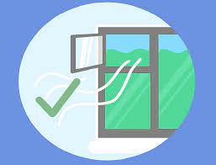
Ventilación Adecuada
12

Slide 13
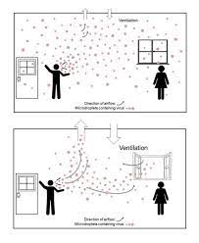
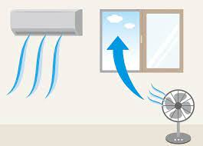
Ventilación Natural y Artificial

Slide 14
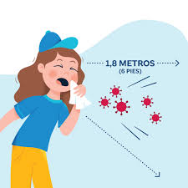
Distancia Física
14

Slide 15
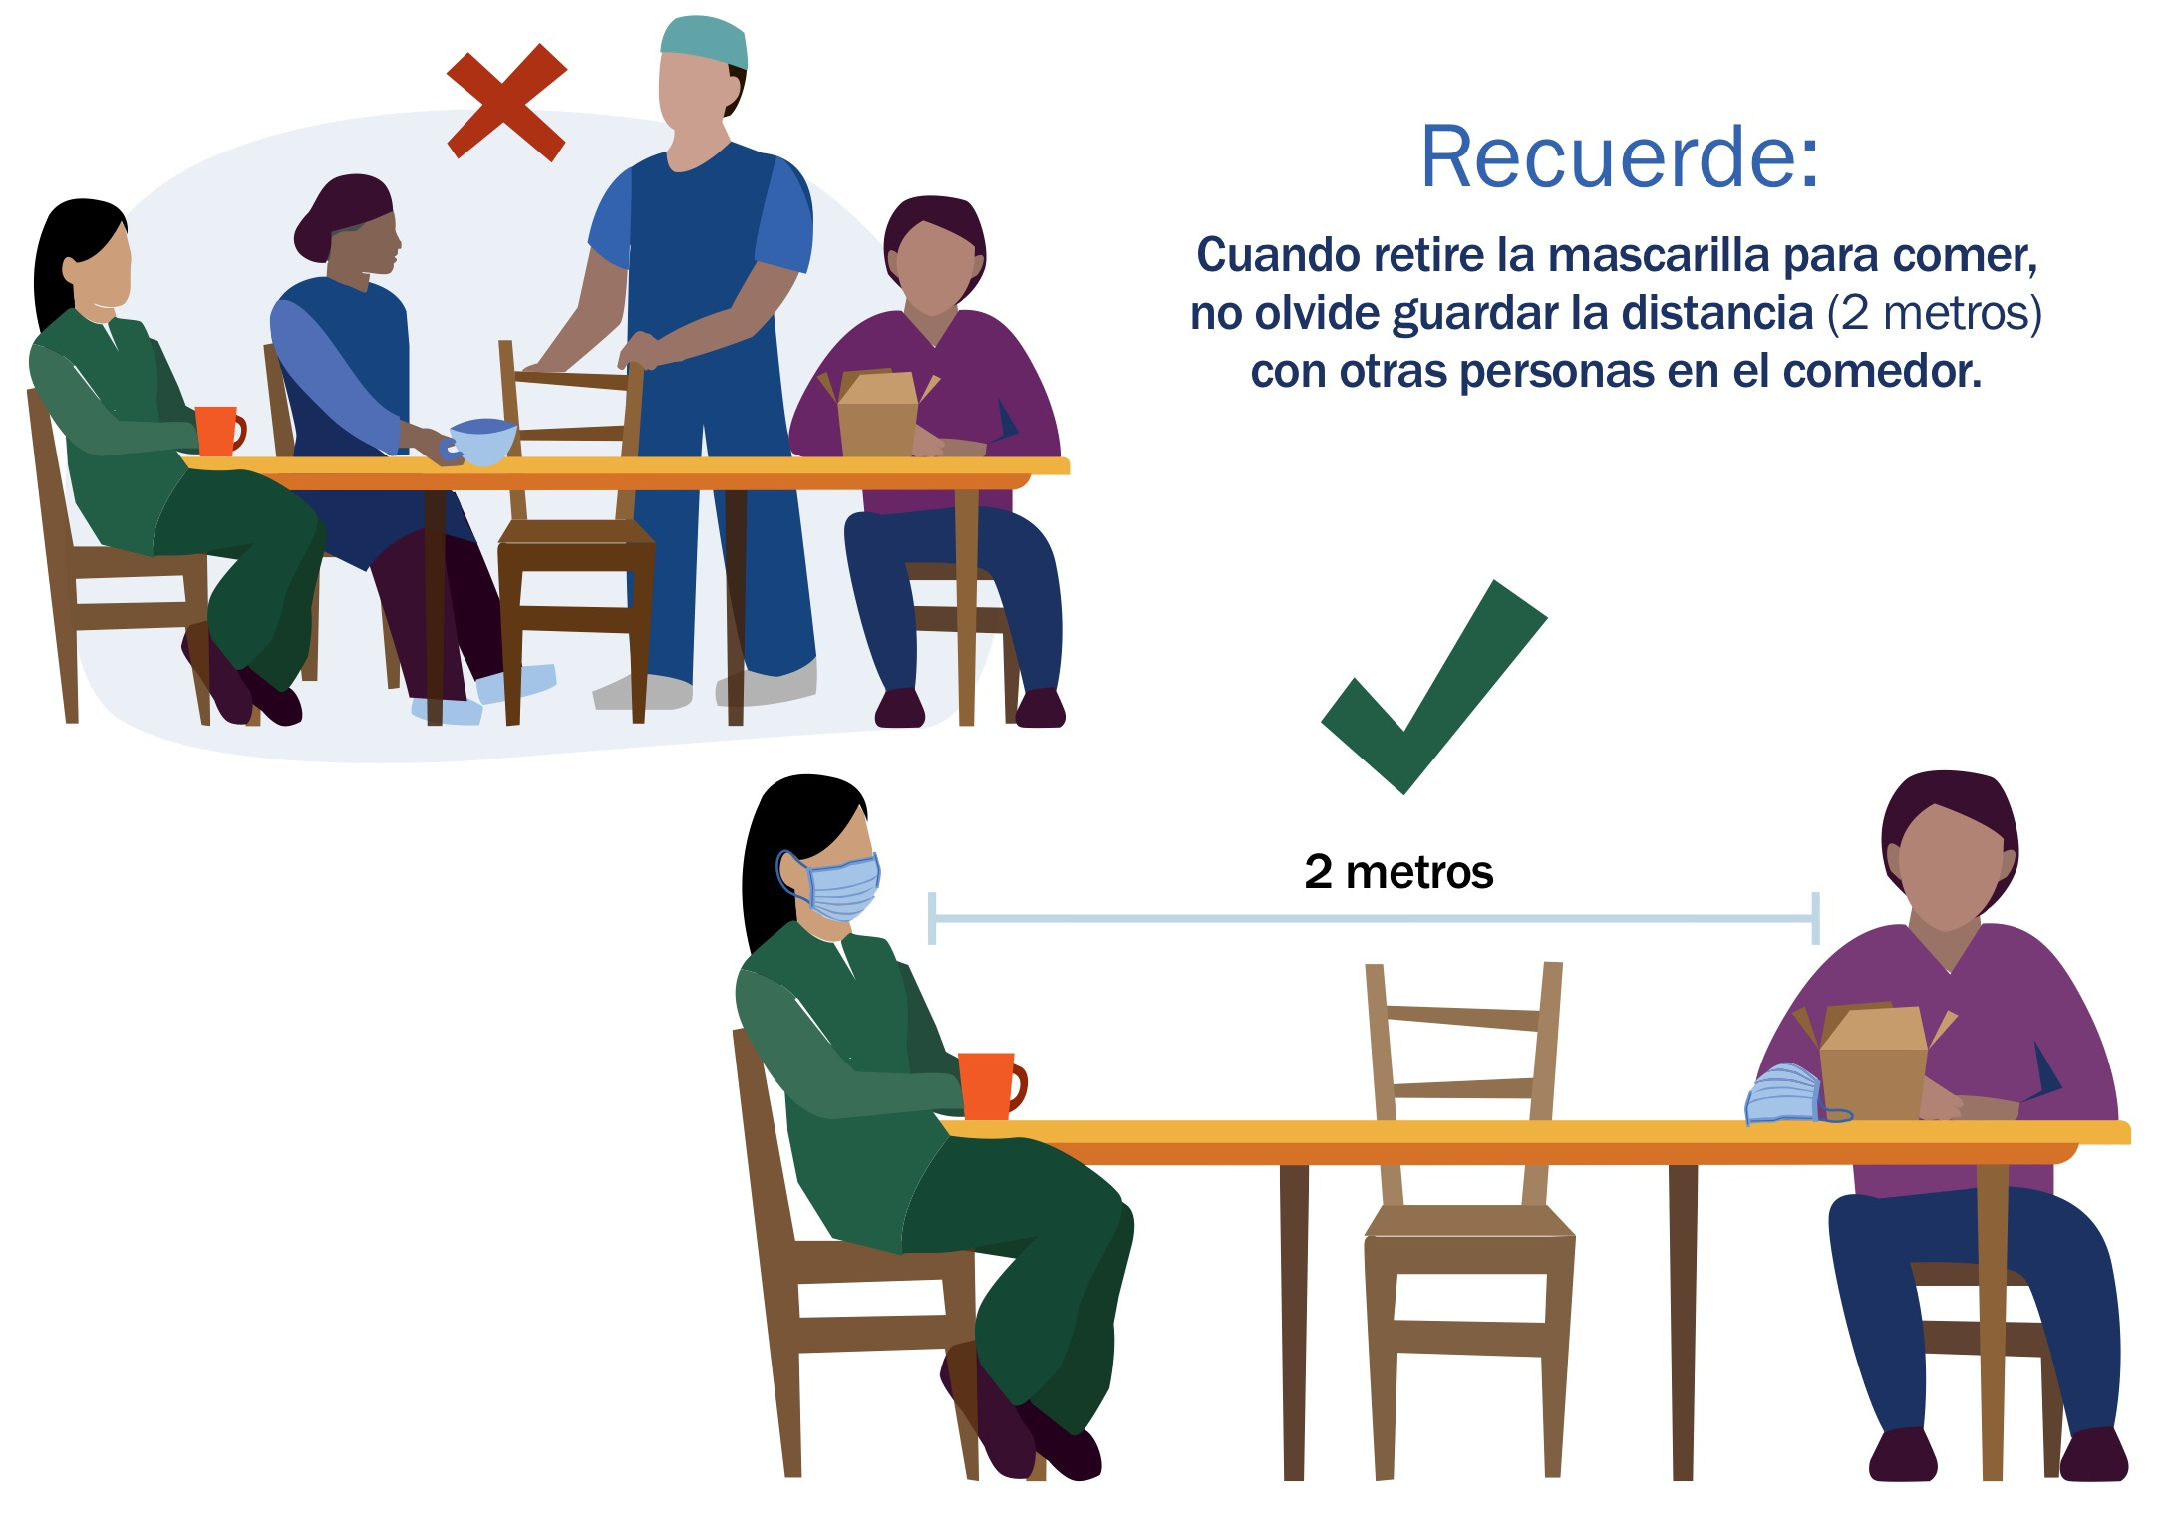
Distanciamiento
Notes:
Distanciamiento físico: mantener una distancia mínima 2 metros, excepto cuando sea absolutamente necesario (examen físico de pacientes, administración de medicamentos, aspiración de secreciones, baño de pacientes, etc.).
Respetar la distancia física en las áreas de descanso.
En lugares de descanso, cuando las personas se retiran su mascarilla para ingerir alimentos, se recomienda mantener una distancia mínima de 2 metros, acortando a su vez, el tiempo de exposición.

Slide 16

HIGIENE DE MANOS

Slide 17
Higiene de Manos
El término higiene de las manos incluye:

Slide 18
Desinfección de Superficies
.

Slide 19
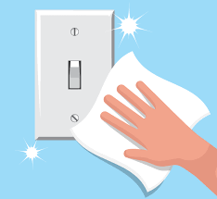
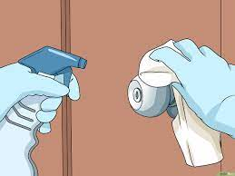
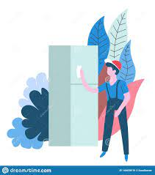
Desinfección de superficies
Desinfectar las superficies que se tocan continuamente: chapas de puertas, grifos de baños, botones de cocinas, refrigeradores, etc. donde HAY ENFERMOS o ALTO TRAFICO DE PERSONAS
Los desinfectantes recomendados para las superficies son:
Amonio cuaternario
Alcohol

Slide 20
EVITEMOS LAS 3
Lugares CERRADOS
Espacios CONCURRIDOS.
Contactos CERCANOS.

Slide 21
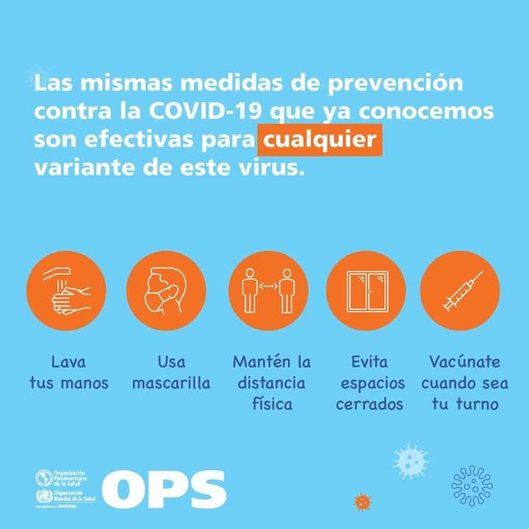
Mensaje Bioseguridad OPS

